Slide 1
Análisis de polaridad
Módulo 13:
Diferencias entre los métodos
Heiner Frei

Slide 2
En este módulo, se presenta el desarrollo de una consulta pediátrica de asistencia primaria que inicialmente se limitaba a la medicina convencional, a una consulta pediátrica homeopática. En este desarrollo, se pasó por cinco diferentes métodos:
Hahnemann y el pluralismo francés
Kent
Boger
Boenninghausen
Análisis de polaridad
Recorreremos este desarrollo con casos clínicos y comentaremos las diferencias entre los métodos.

Slide 3
Cómo llega un médico convencional a interesarse por la homeopatía?

Slide 4
Problemas terapéuticos de la pediatría convencional
Tos
Infecciones recidivantes
Alergias
Trastornos del sueño, pánico
Problemas escolares
Dolores de cabeza, abdomen y crecimiento
Afecciones psicosomáticas
TDA/TDAH
Entre otros...

Slide 5
Cómo es que un médico convencional no llega a la homeopatía?

Slide 6
Soluciones alternativas, p. ej., fitoterapia
Ejemplos
Tos productiva
  Primula, pipinella, foeniculum y plantago
Cistitis
  Vaccinum vitis y pilosella
Trastornos del sueño
  Valeriana, melissa, humulus, passiflora
Fiebre del heno
  Petasites

Slide 7
Experiencia con la fitoterapia…
A menudo, la fitoterapia funciona bien, pero solo puntualmente, es decir, en determinadas indicaciones. La solución no es completa.

Slide 8
Entonces homeopatía …
“… y que pasa si los pacientes se nos van corriendo..?”
(mi mujer)

Slide 9
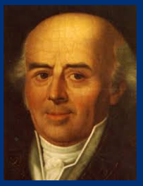
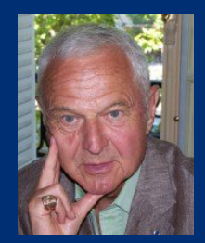
Samuel Hahnemann
Max Tetau

Slide 10
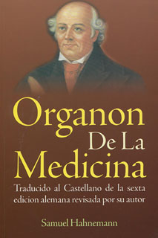

Slide 11
Hahnemann y los pluralistas franceses
Tratamiento de enfermedades agudas con combinaciones de remedios homeopáticos, similar a la antroposofía
Tratamiento de las enfermedades crónicas según Órganon VI

Slide 12
Por ejemplo: anginas purulentas
Streptococcinum C 200
Staphylococcinum C 200
Mercurius corrosivus C5
Lac canninum C 5
Oligosol Bismuth
1 Dosis, 1er día mañana
1 Dosis, 1er día noches
3 x 2 glóbulos/día
3 x 2 glóbulos/día
3x 1 ml/día

Slide 13
Mi primer caso bonito
Simon, un niño de 6 años, se visita por primera vez en la consulta. Desde hace 3 semanas, tiene la nariz obstruida y tos seca. Ninguna otra alteración destacable. Hemograma vírico; sin indicios de alergia.
Tratamiento convencional
  Jarabe para la tos (algo “natural”)
  Jarabe de Ventoín
  Amoxicilina
  Ventolín y Axotide (fluticasona propionato)
En tres meses no hay ninguna mejoría (!)

Slide 14
Infeción de vías aéreas superiores de Simon y homeopatía
Bryonia
  Resfriado seco violento con dolores tironeantes, punzantes
  Tos irritativa como por mucosidad y después dolor en carne viva en la tráquea.
  Al tos, los pacientes presionan la mano sobre el esternón para aliviarse.
Sticta pulmonaria
  Resfriado fuerte, sensación de obstrucción en la raíz nasal…
  Tos: seca, violenta, tarde/noche, no puede acostarse ni dormir; ruidosa, agitante; como cosquilleo en el lado derecho de la tráquea

Slide 15
Administración del remedio y evolución
Tratamiento
  Bryonia 5 C 2 veces, 2 glóbulos al día, alternando con Sticta 5C, 2 veces, 2 glóbulos al día
Evolución
  Aparece una rhinitis masiva que dura una semana (drenaje) y después Simon está curado

Slide 16
Balance después de 3 años con homeopatía francesa
El tratamiento pluralista no funciona mal en enfermedades agudas, pero en afecciones recidivantes reduce la capacidad de reacción del paciente.
El tratamiento clásico de las enfermedades crónicas funciona bien.

Slide 17
Esto ha supuesto un rodeo?
No …
En la formación convencional en homeopatía, se tarda demasiado en poder aplicar lo aprendido en la práctica: corremos el riesgo de abandonar.

Slide 18
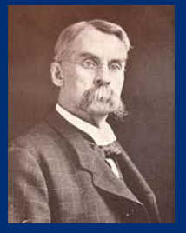

Slide 19
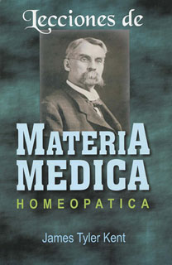
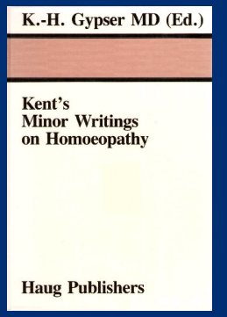

Slide 20
Cambio a la homeopatía clásica según Kent
“Tus resultados empeorarán y tus pacientes te abandonarán.”
G.G. Colmar

Slide 21
Hahnemann frente a Kent
Cada escuela explica algo diferente:
“… pero, la homeopatía no es un método en sí cerrado?”
(mi mujer)

Slide 22
Lo que hay que curar
Hahnemann
La totalidad de los síntomas se refiere a la afección actual:
“los síntomas es lo único que el médico ha de eliminar con su arte “ (Org. § 6,7).
Kent
La totalidad de los síntomas se refiere a todas las afecciones de toda la vida:
“Cure the patient, not the disease.“
Coautor de esta diapositiva: Dr. Dominik Müller, Eichstädt

Slide 23
Síntomas característicos
Hahnemann
Síntomas
destacables,
inusuales,
peculiares
[modalidades, sensaciones]
Kent
Síntomas
striking,
rare,
peculiar
[rara vez observados, Key Notes, Symptoms as if]
Coautor de esta diapositiva: Dr. Dominik Müller, Eichstädt

Slide 24
Repertorización
Hahnemann
Hilo conductor a través de un remedio, nunca un solo síntoma.
Boenninghausen: Repertorización disociada
Kent
En ocasiones un solo síntoma (p.ej., “sabor a plátano en la boca “).
Repertorización sintética
Coautor de esta diapositiva: Dr. Dominik Müller, Eichstädt

Slide 25
Síntomas mentales
Hahnemann
Los síntomas mentales son cruciales en el diagnóstico diferencial del remedi0, debido a las modalidades y las sensaciones.
Kent
Los síntomas mentales son cruciales en la elección del remedio (“central delusion“, síntomas epatantes curiosos, rara vez observados, no explicables, esencia, ser, temperamento): “The mind is the key to man."
Coautor de esta diapositiva: Dr. Dominik Müller, Eichstädt

Slide 26
Esencia del paciente
Hahnemann
La esencia del paciente no entra en la determinación del remedio.
Kent
La esencia tiene influencia en la elección del remedio
Coautor de esta diapositiva: Dr. Dominik Müller, Eichstädt

Slide 27
Lugar para la interpretación
Hahnemann
Ninguna valoración arbitraria. Nos ceñimos a los síntomas.
Kent
En la determinación del remedio y en la esencia entra algo de nuestra valoración del paciente.
Ejemplo Sulphur: “hombre harapiento “, Lycopodium: “cobarde“).
Coautor de esta diapositiva: Dr. Dominik Müller, Eichstädt

Slide 28
Cambio de remedio
Hahnemann
Simile: cambio de remedio cuando aparecen nuevos síntomas
Kent
Simillimum: un remedio para toda la vida
Coautor de esta diapositiva: Dr. Dominik Müller, Eichstädt

Slide 29
Aprendizaje y enseñanza, reproducibilidad de la elección del remedio
Hahnemann
Sencillo, estructurado, claro, eficiente, rápidamente estudiable, decisiones estructuradas.
Kent
Entrada mucho más complicada, determinación del remedio fuertemente dirigida por el médico, reproducibilidad limitada
Coautor de esta diapositiva: Dr. Dominik Müller, Eichstädt

Slide 30
Seguridad de las fuentes
Hahnemann
MMP, EECC, Archivo de Stapf y MBB1846
muy fiable
(incl. los grados).
Kent
El repertorio de Kent procede de diferentes fuentes (errores?, grados?).
Coautor de esta diapositiva: Dr. Dominik Müller, Eichstädt

Slide 31
Caso Kent
Sr. M., 53 años, padre de 3 niños atendidos en mi consulta. Una vez convencido del efecto de la homeopatía, se decide a presentarse en la consulta para el tratamiento de su “trastorno de la visión”.
Dicho trastorno se presenta súbitamente en el ojo izquierdo en forma de una tira o una grieta a través de la imagen. Puede durar unas cuantas horas y se acompaña de una sensación de presión. Después se manifiesta una cefalea izquierda que empeora a lo largo del a noche y es peor por la mañana cuando se despierta. Los paños húmedos y el calor de la cama empeoran la sintomatología.
Diagnóstico clínico: Migraña acompañada

Slide 32
Antecedentes del paciente
Desde hace años, padece de rinitis con secreción amarilla por la nariz.
Poliartritis de accesos recidivantes que su médico de cabecera trata con AINE.
Hipertensión arterial para lo que también recibe tratamiento convencional.
Trastornos recidivantes del sueño tras esfuerzo mental intensivo (varias horas de insomnio después de medianoche).
Olor corporal

Slide 33
Repertorización con Kent
Visión, ilusiones, tiras: Con, Sep, Sulf, Thuj
Ojos, dolor, izquierda: Sulph
Cabeza, dolor, izquierda: Con, Sep, Sulph, Thuj
Cabeza, dolor, noche: Con, Sep, Sulph, Thuj
Cabeza, dolor, despertar, al: Con, Sep, Sulph, Thuj
Enfriarse empeora (< envoltura húmeda) Con, Sep, Sulph, Thuj
Calor de la cama empeora: Sulph, Thuj
Diagnóstico diferencial homeopático: 1. Sulphur, 2. Thuja

Slide 34
Esencia del paciente
El Sr. M es alto y muy delgado. Es estudioso en humanidades y decano de la facultad de una universidad cercana. Realiza muchos viajes para dar conferencias.
Es un profesor muy rígido con sus estudiantes, pero generalmente es una persona muy bondadosa que acoge a muchos estudiantes de Europa del Este gratuitamente. La única contraprestación que les exige es que colaboren en las tareas domésticas.

Slide 35
Su despacho es una enorme buhardilla en cuyo centro hay dos mesas, repletas de libros y con dos máquinas de escribir, en las que redacta muchas publicaciones. El resto de la estancia está ocupada por grandes pilas de libros. Los estantes de las paredes también están repletos de libros.
Muchos de sus libros se han traducido a otros idiomas. Si se le pregunta cuánto ha escrito, no sabe responder.

Slide 36
En su barrio tiene una amplia labor social: cuando hay conflictos, él intenta mediar.
A veces se le encuentra en la compra. Su vestimenta es un tanto anticuada y modesta. Los pantalones le van cortos y los mantiene con tirantes.
No le importa para nada ir de compras tirando de su viejo carrito que va repicando ruidosamente sobre los adoquines.

Slide 37
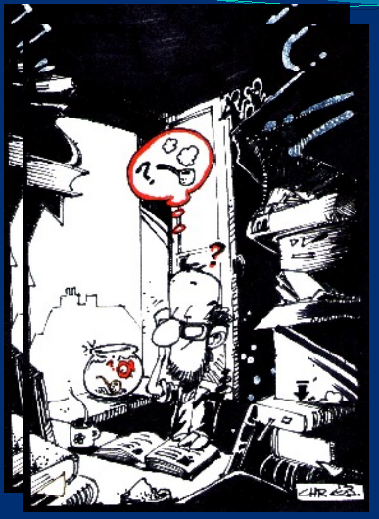

Slide 38
Materia médica comparativa con Kents Lectures on homeopathic materia medica
Sulphur
Es un paciente emaciado de hombros caídos.
Personas con vida sedentaria, estudiosas. El sabio que trabaja de noche y de día, llevando ropa harapienta… es desordenado, amontonando libros y publicaciones en un caos, …
La limpieza no es un tema importante para el paciente de Sulphur… también es víctima de su olor corporal
Etc.

Slide 39
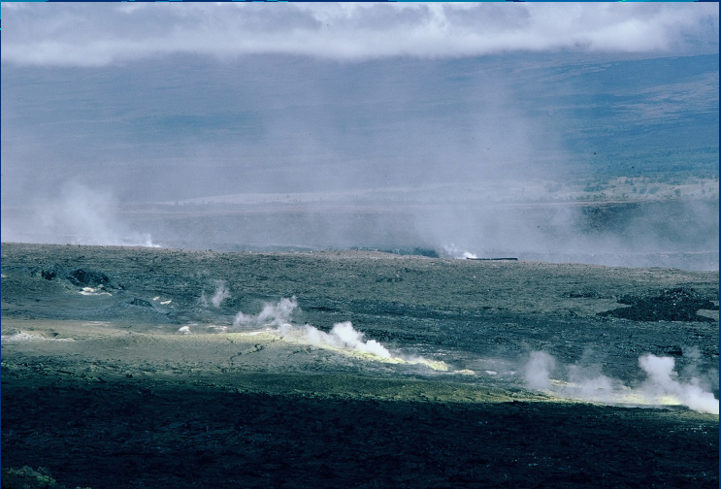

Slide 40
Administración del remedio y evolución
Con Sulphur200 C mejora claramente su sintomatología, pero no desaparece por completo (El Sr. M. cifra la mejoría en un 70%). La administración de más dosis de Sulphur no modifican el resultado.
Paso a darle Sulphur en potencias Q, con lo que avanza la mejoría, pero la curación no es completa.
Como es una persona muy modesta, está satisfecho con el resultado.

Slide 41
13 años después
Desde hace poco tiempo, el Sr. M sufre breves episodios de amnesia global transitoria. A raíz de ello, se le ingresa de urgencias estando en un congreso en Grecia.
La nueva toma del caso apunta Rhus-t., que frena la AGT, pero vuelve a producir la migraña acompañada. Con Crocus remite la migraña.

Slide 42
En dónde nos encontramos ahora con una tipología que no ha cambiado?

Slide 43
Balance de la fase de Kent
El método funciona con gran frecuencia, pero es demasiado laborioso para una consulta de asistencia primaria.
En mi opinión, los paradigmas de Kent no son claros y la tipología no es fiable. También considero que los tipos de niños de Borland solo son una ayuda.
Las enfermedades agudas han de resolverse de otra manera. Yo suelo recurrir a los libros de
  A. Vögeli: Homöopathische Behandlung der Kinderkrankheiten,
  H. Inhäuser: Homöopathie in der Kinderheilkunde.

Slide 44
El método de Kent fue un rodeo?
No ...
Con este método, he podido conocer la forma de proceder de la mayoría de los homeópatas.

Slide 45
Conclusiones
Lo que hasta ahora más me molestaba era la arbitrariedad de la selección del remedio y la falta de reproducibilidad, lo que contrasta claramente con la afirmación de Hahnemann que la homeopatía cura con una “certeza casi matemática”.

Slide 46
Consecuencia
Necesitamos un método que sea fiable, ofrezca decisiones reproducibles y exija poco tiempo para la determinación del remedio.

Slide 47
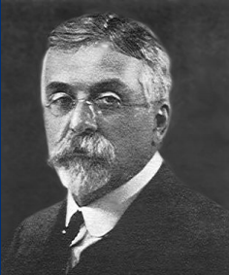

Slide 48
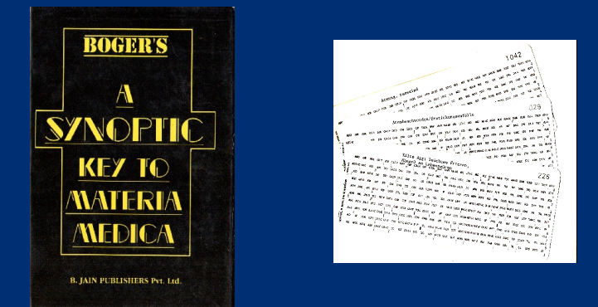
Syonptic Key de Boger y Tarjetas de Lieth

Slide 49
Bases del Synoptic Key
El Synoptic Key es un repertorio de los síntomas característicos de los remedios que proceden de la práctica de C.M. Boger. En teoría solo contiene síntomas de grado alto.
Cumple con las exigencias de Boenninghausen y Hering de basar, siempre que sea posible, la elección del remedio en los síntomas característicos.

Slide 50
Procedimiento de Boger
A partir de la anamnesis y la exploración, se extraen aquellos síntomas que son característicos para todo el proceso patológico.
Repertorización:
  Órgano afectado, sensaciones,
  Modalidades
    síntomas secundarios,
    alteraciones del estado de ánimo.

Slide 51
Tarjetas de Lieth
Las Tarjetas terapéuticas de Bolsillo de Bernd von der Lieth se basan en el Synoptic Key. Contienen 1117 tarjetas con un síntoma cada una y se corresponden con las adjudicaciones de los remedios (323 remedios).
Es muy útil en las enfermedades unilaterales, los casos con falta de síntomas y las patologías graves .

Slide 52
Caso clínico con las tarjetas de Lieth
Lara, de 6 años de edad, enferma agudamente de sarampión con fiebre alta y un exantema hemorrágico en todo el cuerpo. En el segundo día, se presenta una tos asfixiante. Los padres rechazan el tratamiento antibiótico del médico de urgencias.
Se visita el 4º día de la afección en mi consulta: está apática, su tez es grisácea, 38º de fiebre, escalofríos, respiración sibilante y tos constante. Tiene un cuadro de disnea con retracción de la musculatura intercostal.

Slide 53
Exploración: erupción hemorrágica por sarampión; mucosa oral áspera, separada, lengua con cubierta blanca y pequeñas úlceras.
Auscultación: sibilancias húmedas sobre ambos pulmones, izq. basal más que derecha. Sin cianosis. Por lo demás normal. Clínicamente se trata de una neumonía por sarampión

Slide 54
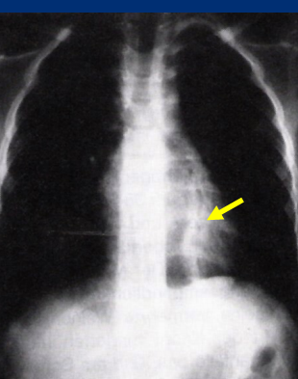
Rx AP del tórax
Sobredistensión de ambos pulmones. Infiltrado peribronquial denso en el lóbulo pulmonar inferior izquierdo nivel retrocardial, bronchoneumograma.

Slide 55
Repertorización según Boger
Sarampión L292
Molestias respiratorias, ataques de ahogo L029
Respiración sibilante L1042
Tos con arcadas L1263
Frío empeora, se enfría rápidamente L226
Mucosas (boca) L385

Slide 56
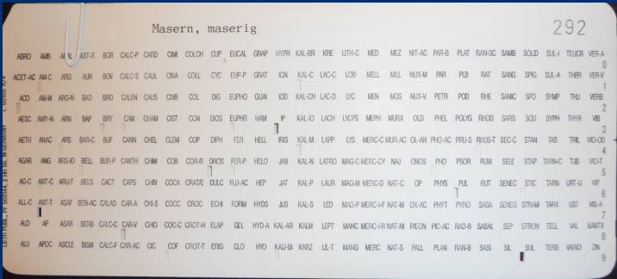
Resultado

Slide 57
Materia médica comparada con los Guiding Symptoms (GS) de Hering
Antimonium tartaricum
Granitos rojos pruriginosos en todo el cuerpo y fiebre
Respiración corta y pesada. Jadeo fuerte, el niño parece ahogrse. Muchas molestias respiratorias. Neumonía.
Día y noche, tos seca recidivante a intervalos cortos.
Predomina el frío; [sudor frío]
Manchas pequeñas rojas, como pústulas de viruela humana, en la boca y en la lengua.

Slide 58
Sulphur
Sarampión, en el primer estadio, cuando la erupción solo avanza lentamente o después de molestias como la tos crónica, que procede de síntomas residuales de una neumonía parcial.
Respiración difícil, laboriosa
Jadeo en el pecho, después de toser <
Tos: seca, breve, …
Frío externo con calor interno y enrojecimiento simultáneo de la cara
Vesículas en la boca, dolor ardiente

Slide 59
Administración del remedio y evolución
Lara recibe una dosis de Antimonium tartaricum 30 C y se presenta al día siguiente para un contro
Al cabo de 24 horas, su estado general ha mejorado mucho, apenas tose y solo se observan algunas sibilancias en la zona dorsal izquierda.
Tras 8 días, se ha resuelto la sintomatología.

Slide 60
Balance de la fase de Boger/Lieth
El método es eficaz, da buenos resultados con una inversión reducida de tiempo y es idóneo para una consulta grande.
En mi opinión, con el tiempo se hace pesado ir atravesando las tarjetas y sobre todo es anacrónico en la era digital.
En cierta medida, me molesta que los remedios no siempre parecen lógicos, pese a que son eficaces.

Slide 61
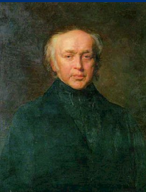

Slide 62
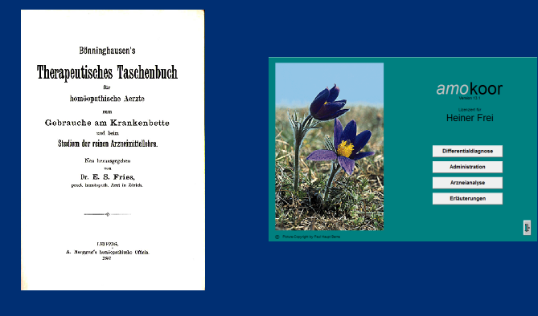
Manual terapéutico de Bolsillo de Boenninghausen 1897 y Amokoor

Slide 63
Boger frente a Boenninghausen
Cuáles son las diferencias?
Boger
Síntoma principal
  Localización, sensaciones, modalidades
Síntomas secundarios
  Localización, sensaciones, modalidades
Alteraciones del estado de ánimo
Boenninghausen
Síntoma principal
  Localización, sensaciones, modalidades
Síntomas secundarios
  Localización, sensaciones, modalidades
Alteraciones del estado de ánimo
Contraindicaciones

Slide 64
Caso clínico
Niklaus A. en un niño de 10 años de edad, pálido y con un leve sobrepeso que se presenta con una hiperplasia amigdalar y frecuente amigdalitis para la determinación de su remedio de base.
Los episodios patológicos se desencadenan por tiempo húmedo-frío. Siempre tiende a sufrir fácilmente de dolor de garganta que empeora por chucherías y al beber leche, mientras que mejora con agua fría. Tiene una aversión poco habitual a las chucherías.

Slide 65
Como patología concomitante tiene cefaleas sin un factor desencadenante claro. No soporta el ruido ni la luz; le mejoran algo las envolturas frías. Frecuente epistaxis (sangre roja clara). A menudo tiene una sensación de frío dolorosa en los dientes.
Lo más peculiar son sus quejidos extremos cuando está enfermo.
Exploración: Tamaño amigdalar en el límite superior de la normalidad. Nada más destacable.

Slide 66
Resumen de la sintomatología
Síntoma principal
Amigdalitis
  < Tiempo húmedo-frío-P
  < Tragar-P
  < Comida, dulce
  < Comida, leche-P
  > Comida, agua fría-P
  Aversión dulces-P
Síntomas secundarios
Cefaleas
  < ruido
  < luz-P
  > enfriarse-P
Epistaxis, sangre clara
Sensación de frío en los dientes
Palidez
Sobrepeso
Animo
Quejidos

Slide 67
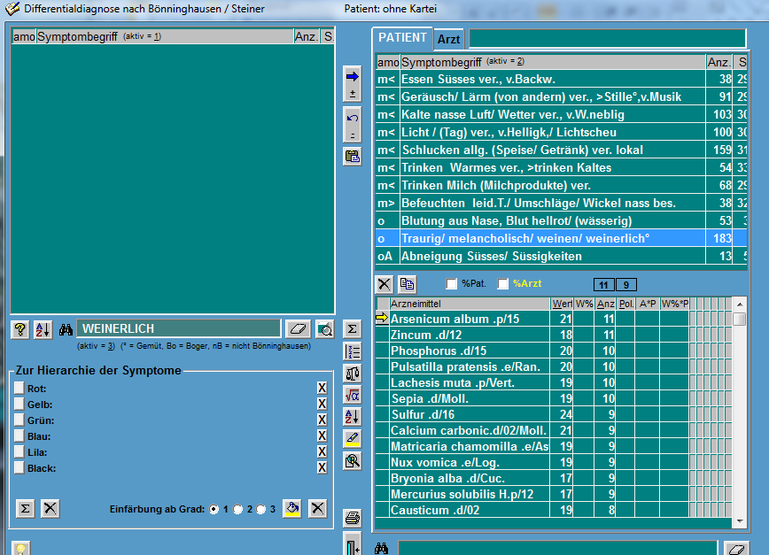

Slide 68
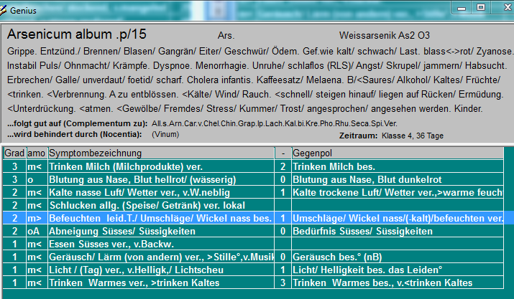
Contraindicaciones de Ars-a?

Slide 69
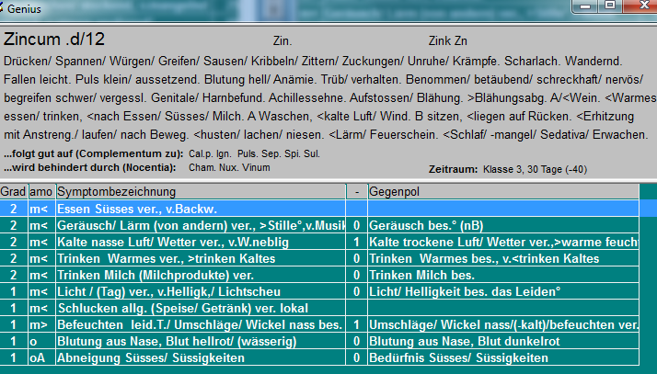
Contraindicaciones de Zincum?

Slide 70
Materia medica comparada de Zincum (GS)
Ansioso y con llanto, lo que se pierde de noche.(EECC 12). Ánimo ansioso, como que algo malo va a ocurrir. Tristeza insuperable.(EECC 10). Hipocondría …
Dolor en el cuello al tragar con hinchazón en el cuello externo y en las amígdalas.(EECC 376)
Aversión a dulces… y alimentos cocinados, calientes.(EECC 401)
Peor por azúcar, …leche…
Agitación dolorosa en la cabeza, a veces aquí, a veces allá.(EECC 154) . Al hablar alto, sensación de hormigueo y eco en la cabeza. fotofobia. Miedo a la luz solar,…(EECC 223), sensibilidad a la luz…
Frecuente epistaxis, los primeros días.(EECC 262) , al sonarse la nariz, epistaxis que dura poco tiempo…

Slide 71
Administración del remedio y evolución
Niklaus recibe una dosis de Zincum C 200.
Dos meses tras la administración del remedio, tieneun accidente al esquiar y sufre una herida lacerante con hemorrgia masiva en el cuero cabelludo. Se le transporta en helicóptero al hospital – sin desmatyo y sin quejarse…
Con más dosis de Zincum ya no tuvo más enfermedades intercurrentes: desaparecieron completamente las anginas, las cefaleas y las epistaxis. Niklaus se hace más independiente.
Periodo de observación: 6 años.

Slide 72
Balance de la fase de Bönninghausen
Buenos resultados sin tener que invertir demasiado tiempo. El método es muy adecuado para la asistencia primaria.
Amokoor es laborioso, complicado y poco claro.
Pese a los buenos resultados, la selección del remedio no siempre me parece plausible…

Slide 74
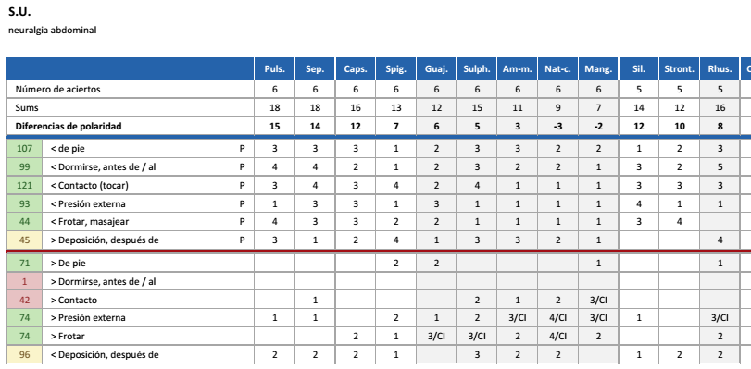
Programa de PC, Polarity Analysis

Slide 75
De Bönninghausen al análisis de polaridad
Base
Los síntomas actualmente existentes son los indicadores más importantes para la elección del remedio.
Entre estos síntomas, las modalidades han demostrado ser especialmente fiables (→ ORG § 133).
Han de tenerse en cuenta las contraindicaciones
Nuevo
Diferencia de polaridad

Slide 76
Caso clínico
Silvia U, 23 años, nos contacta desde la UCI del Clínico Universitario de Basilea. Acaban de operarla por una peritonitis difusa originada por una inflamación de las trompas de Falopio.
Su estado es crítico: supuración en la cavidad abdominal y en la pelvis menor; además, hepatitis concomitante y pancreatitis. Como tratamiento recibe antibióticos, morfina, novalgina y brufeno.
En qué podría ayudarle la homeopatía?

Slide 77
Recomendamos un registo preciso de los síntomas actuales, pero no vuelve a contactarnos en dos meses.
En agosto, se presenta en nuestra consulta. Está claramente marcada por los signos de su enfermedad. Se visita por flatulencia masiva persistente y dolores abdominales. Hasta 10 veces al día siente un pinchazo o dolor cortante súbito, muy fuerte en el abdomina que dura unos 10 segundos. A menudo, se sigue de una deposición.

Slide 78
Lista de control de enfermedades agudas gastrointestinales
Distensión abdominal con dolores cortantes en la zona umbilical y a la izquierda.
< de pie-P
< dormirse, al-P
< contacto-P
< presión externa-P
< frotar (masajear)-P
> deposición, después de-P
> inspirar profundamente(+/-)-P
Hambre (siempre, ya antes)-P

Slide 80
Nueve remedios cubren todos los síntomas. Cuatro no presentan contraindicaciones. Sepia queda descartado por el fuerte deseo de compañía. Pulsatilla y Capsicum son los similares más probables.

Slide 81
Materia medica comparada (Hering, GS)
Pulsatilla
Pinchazos y dolor cortante por la noche en el bajo vientre, sobre todo, al estar sentado quieto. Flato incarcerado con cólicos por la tarde/noche..
Capsicum
Antes de las deposiciones, dolor cortante y gases en el abdomen, como por flatulencia. Distensión hasta explotar, con imposibilidad de respirar.

Slide 82
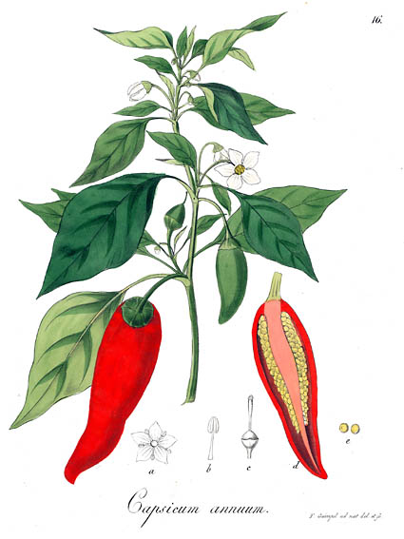

Slide 83
Administración del remedio y evolución
Gracias a la comparación más precisa de la MM, la paciente recibe Capsicum 200C.
En el primer día, tras la administración del remedio, los dolores neurálgicos son algo más frecuentes, después desaparecen completamente. También remite la flatulencia. Al cabo de 10 días, vuelve a sentir una leve presión en el abdomen, igual que antes del ingreso hospitalario, pero desaparece en pocas horas. Dos semanas tras Capsicum considera que ha mejorado un 99,9%.

Slide 84
Conclusiones del análisis de polaridad
Determinación muy precisa y reproducible de los remedios en poco tiempo. Este método es idóneo para la asistencia primaria.
A menudo, los remedios también son muy plausibles: la repertorización presenta el remedio en el que se puede haber pensado.
Con frecuencia, también se ven efectos profundos en las enfermedades crónicas.
Punto débil del método: Los síntomas han de coincidir perfectamente (→ Listas de control, verificar los síntomas).

Slide 85
Estudios de evaluación de los diferentes métodos
Aciertos
Punt. Result.

Slide 86
Influencia del tamaño del repertorio

Slide 87
Qué factores influyen en los resultados?
Método
Repertorio (número de remedios, grados)
Calidad de la observación de los síntomas
Experiencia del médico

Slide 88
Los distintos métodos tuvieron una influencia en el desarrollo de la consulta?

Slide 89
Gracias por su atención!

